Slide 1
Pancréatite chronique

Slide 2
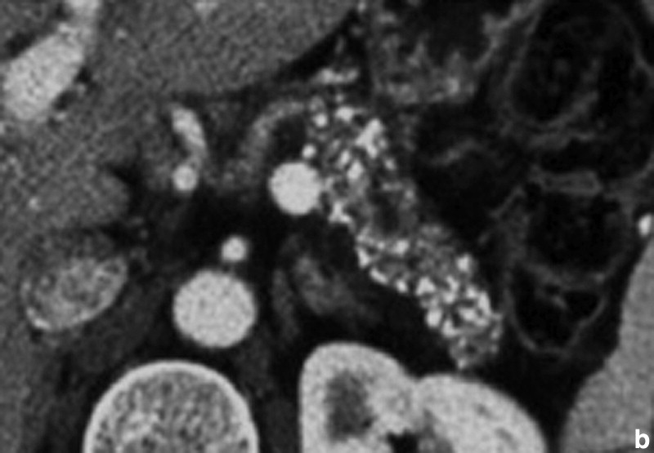

Slide 3
Pseudo kyste
Calcification
Inflammation
Douleur

Slide 4
1- introduction
2- Définition
3- Facteurs de risque
4- Diagnostic
5- complications
6- Evolution et pronostic
7- Principes thérapeutiques

Slide 5
1- Introduction
Même si l’alcoolisme chronique reste prédominant en Occident et rend compte de plus de 80 % des pancréatites chroniques, il existe des facteurs de susceptibilité intriqués.
seuls 5 % des alcooliques chroniques présenteront au cours de leur vie une pancréatopathie
La pancréatite chronique est le fruit d’interactions multiples entre : consommation chronique d’alcool, consommation de nicotine, facteurs héréditaires, obstructifs, immunologiques et métaboliques.

Slide 6
…
Quelle qu’en soit la cause prédominante, l’histoire naturelle et les complications restent similaires, seuls varient le délai et la fréquence d’apparition : insuffisance pancréatique exocrine et endocrine, douleurs chroniques, cancer du pancréas.
Connaître la cause des pancréatites est primordial pour rassurer le patient mais surtout pour proposer une prise en charge thérapeutique et une surveillance adaptées.
Malgré des examens exhaustifs, il persiste une partie des pancréatites qui restent idiopathiques.

Slide 7
2- Définition: une inflammation chronique
C’est une destruction progressive du parenchyme pancréatique, progressivement remplacé par une fibrose plus ou moins mutilante.
Le diagnostic de PC repose sur un des trois éléments suivants : la présence de fibrose au sein du parenchyme, des calcifications pancréatiques ou des anomalies canalaires (visibles sur des examens d’imagerie).
Ce processus affecte d’abord le tissu exocrine, puis le tissu endocrine.
Au stade initial, la maladie est caractérisée par des poussées de pancréatite aiguë, et par des douleurs récidivantes et chroniques qui représentent la principale traduction clinique de la maladie.

Slide 8
3- FACTEURS DE RISQUE
la prévalence est d’environ 25/100 000 habitants dans les pays occidentaux,
L’alcoolisme chronique est la cause de 70-85 % des pancréatites chroniques en Occident.
Le sex ratio est essentiellement masculin avec 8 hommes pour 2 femmes et un âge moyen au premier symptôme d’environ 40 ans.
A- Alcoolisme chronique: Une origine alcoolique peut être retenue en cas d’intoxication prolongée (en moyenne > 10 ans) et importante (en moyenne > 50 g/j).

Slide 9
B- Pancréatite auto-immune (PAI): On distingue les PAI de types 1 ou 2
Type 1: C’est une maladie systémique fibro-inflammatoire associant une atteinte multiorgane (pancréas, voies biliaires, tube digestif, rétropéritoine, glandes salivaires, prostate, voies urinaires, etc.) et une élévation sérique des IgG4
Les patients sont âgés en moyenne de plus de 50 ans et de sexe masculin dans 80 % des cas.
le type 2: Ces pancréatites sont isolées, sans atteinte d’organe associée. On note une association privilégiée dans 30 % des cas à une maladie inflammatoire de l’intestin. Les taux d’IgG4 sériques sont normaux. Les patients sont âgés en moyenne de 40 ans.

Slide 10
Les symptômes sont moins bien connus : PA récidivantes isolées rarement nécrosantes, ictère possible mais rare.
Aucune technique d’imagerie ne permet de porter le diagnostic de PAI de manière définitive.
Les anomalies les plus typiques sont une augmentation globale de l’ensemble de la glande pancréatique et une diminution de la prise de contraste périphérique

Slide 11
C- Les pancréatites d’origine génétique:
Les symptômes les plus fréquents sont des douleurs pancréatiques récidivantes (83 %) et des PA (69 %). Toutes les complications de la PC peuvent être observées.
Les insuffisances pancréatiques exocrines et endocrines apparaissent dans26 % des cas.

Slide 12
D- Causes obstructives
La recherche d’une tumeur à l’origine d’une PC doit être une priorité après avoir éliminé une cause alcoolique, surtout en cas de première poussée chez un patient de plus de 50 ans.
La PC dans ce contexte est secondaire à l’obstruction canalaire due à la tumeur.
Les tumeurs peuvent être bénignes ou malignes, kystiques ou non.
Les autres causes obstructives sont :
des sténoses canalaires séquellaires d’un traumatisme pancréatique violent (accident de la voie publique) ou secondaires à une destruction canalaire suite à un antécédent de pancréatite grave avec rupture canalaire

Slide 13
E- Pancréatites dysmétaboliques:
L’hypertriglycéridémie: peut être primaire (familiale ou sans cause secondaire retrouvée) ou secondaire notamment à l’alcoolisme, au diabète, aux médicaments hyperlipémiants (estrogènes, diurétiques, bêtabloquants, etc.), à une hypothyroïdie ou à une insuffisance rénale chronique.
Dans la plupart des cas, l’hypertriglycéridémie est majeure, supérieure à 10 mmol/l.
Les PC secondaires à une hypercalcémie ont été constatées essentiellement au cours de l’hyperparathyroïdie.
La fréquence de l’association hyperparathyroïdie primaire–pancréatite varie entre 1,5 % et 7
Le diagnostic biologique repose sur le dosage de la calcémie, constamment élevée. 3 mmol/L.

Slide 14
F- Nouveaux acteurs de la pancréatite chronique
Intoxication tabagique chronique:
Le tabagisme est un facteur de risque indépendant
Le tabagisme favorise les formes graves de PA, la formation de calcifications, les complications de PC, et la survenue de cancer.
Le sevrage tabagique doit être un objectif thérapeutique quel que soit le stade de la pancréatite.
Obésité: (indice de masse corporelle [IMC] > 30) est un facteur de risque de pancréatite. De plus, le surpoids est associé à une augmentation de la mortalité et de la morbidité au cours des PA. L’obésité pourrait amplifier la réponse immunitaire secondaire aux lésions pancréatiques et ainsi favoriser la sévérité des pancréatites

Slide 15
4- DIAGNOSTIC A- CLINIQUE
A1. Douleur: La douleur, épigastrique, transfixiante, déclenchée par l’alimentation ou la prise d’alcool est un des signes principaux de la PC .
Elle peut être due:
à une poussée aiguë,
à des douleurs chroniques sans poussée aiguë (la distinction formelle entre ces deux entités repose sur la présence ou non d’une élévation de la lipasémie),
Le profil clinique de la douleur est varié : douleur aiguë durant quelques heures à quelques jours, douleur postprandiale survenant par épisodes durant de quelques jours à quelques semaines, douleur fluctuante évoluant sur plusieurs mois, douleur sourde permanente.
La douleur est souvent associée à:un amaigrissement

Slide 16
A2. Pancréatite aiguë (PA)
Il s’agit d’une forme fréquente de révélation de la PC.
La probabilité de survenue de la PA est de 40 à 50 % dans les cinq premières années d’évolution de la PC alcoolique.
A3. Complications:
Pseudokystes
Complications hépato-biliaires
Compression duodénale
Hémorragies digestives
Insuffisance pancréatique exocrine
Diabète
Dégénérescence

Slide 17
B- BIOLOGIE
Elle est normale en dehors des poussées de PA où la lipasémie est élevée.
La surveillance d’un malade ayant une PC doit comporter la recherche d’une cholestase par compression de la voie biliaire et d’un diabète.
Les tests fonctionnels pancréatiques fécaux cherchent une insuffisance pancréatique exocrine.

Slide 18
C- IMAGERIE
Le diagnostic de PC repose sur un des trois éléments suivants :
la présence de fibrose au sein du parenchyme,
des calcifications pancréatiques
ou des anomalies canalaires (visibles sur des examens d’imagerie)
Quelle que soit la technique utilisée, les signes de PC sont souvent absents au début de la maladie et apparaissent au cours du temps.
Les signes de chronicité: calcifications pancréatiques, anomalies canalaires (dilatations, irrégularités de calibre) et parenchymateuses.

Slide 19
Le cliché de l’abdomen sans préparation montre des calcifications pancréatiques .
L’échographie peut détecter des anomalies parenchymateuses, des calcifications pancréatiques ou des pseudokystes intra-pancréatiques voire des anomalies canalaires (dilatations, irrégularités).

Slide 21
Le scanner est l’examen de première intention et de référence.
La tomodensitométrie élimine des diagnostics différentiels, et montre les complications à type de PA, de pseudokyste ou d’hypertension portale.
L’écho-endoscopie est un examen de seconde intention en cas de suspicion de PC débutante. Elle cherche des anomalies du parenchyme et des canaux pancréatiques avec une très grande sensibilité et permet de chercher des causes non alcooliques de pancréatite (lithiase biliaire, tumeur).
Cholangiopancréatographie par résonance magnétique permet une cartographie canalaire biliaire et pancréatique Mettant en évidence les lésions canalaires.

Slide 22
Scanner : calcification (flèche) de la tête du pancréas

Slide 23
Écho-endoscopie : pancréatite chronique débutante : aspect hétérogène du parenchyme pancréatique (astérisques)

Slide 24
Cholangio-pancréato-IRM de pancréatite chronique : canal de Wirsung (grosse flèche) dilaté et irrégulier

Slide 25
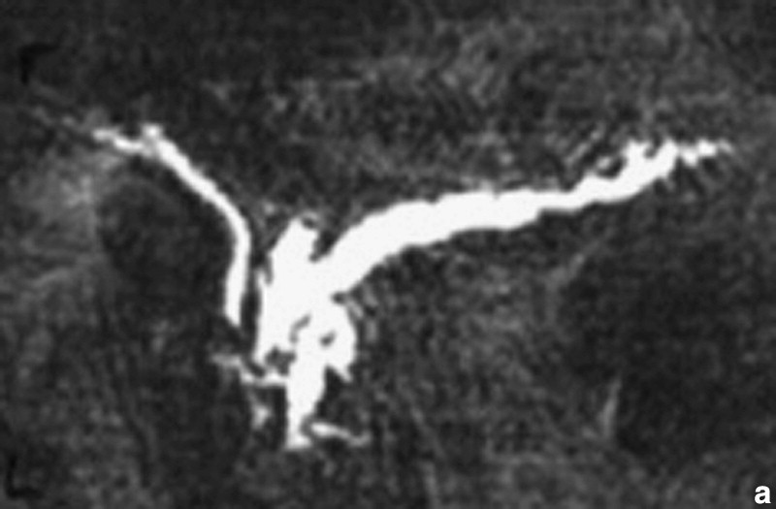
Wirsungo-IRM. Lésions canalaires, aspect en flammèches des canaux secondaires

Slide 26
VUE SYNTHÉTIQUE DU DIAGNOSTIC
Le diagnostic de PC est fait formellement sur la présence :
– d’anomalies canalaires typiques (alternance de sténoses et de dilatations)
– de calcifications
– ou d’une insuffisance pancréatique exocrine.
Une preuve histologique formelle (présence de fibrose) est exceptionnellement apportée puisque les biopsies du pancréas sont rares en l’absence de tumeur.
Ainsi, le diagnostic formel est rarement fait au début de la maladie.
Il repose alors sur un faisceau d’arguments, notamment la présence de pancréatite aiguë à répétition ou de douleurs chroniques chez un malade grand alcoolique âgé d’environ 40-45 ans.

Slide 27
5- Complications
A- Insuffisance pancréatique exocrine
L’IPE est un défaut de sécrétion d’enzymes pancréatiques exocrines secondaire à la destruction du système acinaire, ou un défaut d’évacuation des sécrétions secondaire à un obstacle sur les canaux pancréatiques excréteurs.
Elle survient en moyenne après huit ans d’évolution au cours de la PC alcoolique.
Elle se manifeste par une stéatorrhée, c’est-à-dire l’augmentation du débit de graisses fécales. Le diagnostic peut être clinique.
L’IPE au stade d’une stéatorrhée est alors à l’origine de carences nutritionnelles importantes si elle n’est pas supplémentée.
L’examen diagnostique de référence est le dosage de l’élastase fécale. L’élastase-1 fécale est une enzyme pancréatique non dégradée au cours du transit intestinal. Son origine étant pancréatique, son dosage est un reflet plus direct de la fonction exocrine acinaire.

Slide 28
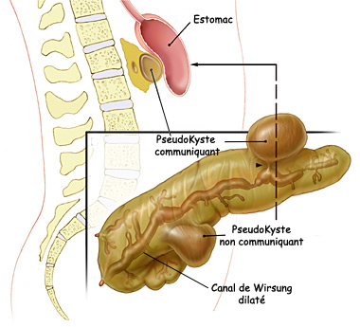
B- Diabète:
Le diabète est une complication majeure, tardive mais quasi-inéluctable de la PC. Il est d’abord non insulino- puis insulino dépendant. Le diabète peut être une circonstance de découverte notamment dans les rares formes indolores.
C- Pseudokystes : Un pseudokyste est une collection liquidienne contenant soit du suc pancréatique pur et clair soit de la nécrose pancréatique liquéfiée.
Sa paroi est constituée par un tissu fibro-inflammatoire sans épithélium.
Les pseudokystes peuvent rester stables, régresser ou se compliquer : compression d’un organe de voisinage, infection, hémorragie ou rupture dans un organe creux voisin ou dans la cavité péritonéale ou dans une séreuse (plèvre, péritoine).

Slide 29
D- Complications hépato-biliaires
La voie biliaire principale intra-pancréatique peut être comprimée par plusieurs mécanismes non exclusifs : fibrose pancréatique, inflammation pancréatique, pseudokyste.
E. Compression duodénale
F. Hémorragies digestives: Une hypertension portale segmentaire par compression veineuse et présente chez 10 % des patients avec un risque de rupture de varices cardio-tubérositaires.
G. Dégénérescence: La PC augmente le risque d’adénocarcinome pancréatique

Slide 30
6- EVOLUTION ET PRONOSTIC
La PC est une affection évoluant sur une période de 15 à 20 ans.
Les premières années sont surtout marquées par des manifestations douloureuses et des complications aiguës.
Progressivement, les symptômes douloureux disparaissent alors que les complications à type d’insuffisances pancréatiques exocrines et endocrines apparaissent, parallèlement à l’apparition progressive de calcifications du pancréas.
Après 15 ans d’évolution, seuls le diabète et l’insuffisance pancréatite exocrine prédominent.
Après 10 à 20 ans d’évolution, la surmortalité des malades ayant une PC alcoolique est d’environ 30-35 %. Cependant, la PC n’est directement responsable du décès que dans un quart à un tiers des cas. (la consommation d’alcool et de tabac)

Slide 31
7- PRINCIPES THÉRAPEUTIQUES
1-SEVRAGE EN ALCOOL ET TABAC
2- TRAITEMENT DE LA DOULEUR
Elle vise à traiter non spécifiquement l’inflammation et si nécessaire à diminuer la pression canalaire pancréatique.
Le traitement non spécifique de première intention: l’usage d’antalgiques de niveaux 1 (paracétamol) ou 2 (tramadol).
Le niveau 3 (morphine) est réservé aux crises hyperalgiques en milieu hospitalier.

Slide 32
3- TRAITEMENT DE L’INSUFFISANCE PANCRÉATIQUE EXOCRINE:
Le traitement par extrait pancréatique n’est indiqué qu’en cas d’amaigrissement ou de stéatorrhée cliniquement évidente ou, au mieux, biologiquement prouvée.
Les extraits pancréatiques (une à deux gélules par repas) doivent être pris après le début du repas (et non pas à jeun) afin d’être mélangés au bol alimentaire
4- TRAITEMENT DE L’INSUFFISANCE PANCRÉATIQUE ENDOCRINE

Slide 33
5- TRAITEMENT DES AUTRES COMPLICATIONS
Les pseudokystes pancréatiques sont désormais traités par voie endoscopique en première intention.
L’intervention consiste à drainer le pseudokyste, soit à travers la papille principale en supprimant l’obstacle constitué par une sténose ou un calcul, soit à travers une paroi digestive, généralement l’estomac ou le duodénum.
L’indication chirurgicale, de dérivation ou de résection, n’est posée qu’en cas d’échec de ce traitement.
Le traitement des sténoses biliaires compliquant la PC repose sur la dérivation chirurgicale cholédoco-duodénale ou -jéjunale.

Slide 34
Drainage sous écho-endoscopie d'un pseudokyste : le cathéter (flèche) est visible dans le pseudokyste

Slide 35
8- Conclusion
La pancréatite chronique relève d’un processus multifactoriel.
Les interactions entre variations génétiques et environnement expliquent que seuls 5 % des patients alcooliques chroniques développent une pancréatite chronique.
Quelle que soit la cause de la pancréatite, les complications restent similaires, notamment le risque d’insuffisance pancréatique exocrine et endocrine.
Le tabac est un facteur de risque indépendant de pancréatite chronique.

